Slide 1
MCT 5 B – 记忆
© Moritz, Woodward & Zhou (12|21)
www.uke.de/mct

Slide 2
记忆
我们记住信息的能力是有限的。

Slide 3
记忆
我们记住信息的能力是有限的。
例如:半小时前听过的故事大约就有40%的细节不能生动地回忆起来。

Slide 4
记忆
我们记住信息的能力是有限的。
例如:半小时前听过的故事大约就有40%的细节不能生动地回忆起来。
优势:???我们的大脑不会因无用的信息而超负荷。通常，无关紧要的信息会遗忘…但是
缺陷:???

Slide 5
记忆
我们记住信息的能力是有限的。
例如:半小时前听过的故事大约就有40%的细节不能生动地回忆起来。
优势:我们的大脑不会因无用的信息而超负荷。通常，无关紧要的信息会遗忘
…但是
缺陷:???

Slide 6
记忆
我们记住信息的能力是有限的。
例如:半小时前听过的故事大约就有40%的细节不能生动地回忆起来。
优势:我们的大脑不会因无用的信息而超负荷。通常，无关紧要的信息会遗忘
…但是
缺陷:…许多重要的记忆也可能消逝（如约会，节日的记忆，在学校里学过的知识…）

Slide 7
哪些因素会妨碍记忆?
???

Slide 8
哪些因素会妨碍记忆?
学习时受到干扰（如，收音机，房间里的其他人，不愉快的氛围）

Slide 9
哪些因素会妨碍记忆?
学习时受到干扰（如，收音机，房间里的其他人，不愉快的氛围）
应激 & 压力

Slide 10
哪些因素会妨碍记忆?
学习时受到干扰（如，收音机，房间里的其他人，不愉快的氛围）
应激 & 压力
过度饮酒!

Slide 11
哪些因素会妨碍记忆?
学习时受到干扰（如，收音机，房间里的其他人，不愉快的氛围）
应激 & 压力
过度饮酒!
学习后进行会转移注意力的活动（如，看电视）

Slide 12

如何提高记忆力?
记忆回忆百分比 %
学习过程中调用的感官越多，记忆得越好!
听
看
听
看
听
看
说
听
看
说
用

Slide 13


我们的记忆是像录像机一样工作吗？
(另一个练习请见演示末尾)
美国心理学家伊丽莎白-洛夫特斯向参与者展示了一系列图片。在一张图片上一辆红色的轿车停在减速让行标志前 。

Slide 14
我们的记忆是像录像机一样工作吗？
(另一个练习请见演示末尾)
在那张图片中，当红色轿车停在停车标志前时，有另一辆车经过它吗？
【事实上，这辆轿车停在减速让行标志前！】

Slide 15

之后两张图片被同时显示。参与者必须判断哪张图片是最初显示的那一张。你认为记忆力能被误导吗？
曾经呈现的！
误导性问题
哪张图片是最初呈现的？
当红色轿车停在停车标志前时，有另一辆在经过它吗?
时间进程

Slide 16
我们的记忆和现实并不完全匹配！
1.曾被呈现过的!
2. …所记住的?
当没有误导性问题时，只有 25% 的参与者说他们在最初的图片中看到了停止符号。
…然而在接受到误导性信息后，有59%的参与者说他们看见了停止符号！

Slide 17
我们的记忆和现实并不完全匹配！
这项研究和许多其他研究都显示人类的记忆力虽好，但并不完美。
我们倾向于重新安排记忆或者在记忆中插入一些过去发生过的事或我们后来听说的事。

Slide 18
练习
下面将向你展现一些复杂的场景（如，海滩，火车站）。

Slide 19
练习
下面将向你展现一些复杂的场景（如，海滩，火车站）。
之后你将被要求回忆你在图片中看到了什么，以及你对你的判断自信程度如何。

Slide 20
练习
下面将向你展现一些复杂的场景（如，海滩，火车站）。
之后你将被要求回忆你在图片中看到了什么，以及你对你的判断自信程度如何。
尽力回忆尽可能多的细节!

Slide 21


Slide 22
铁匠
你刚才看到了什么? 你自信程度如何?
钳子
窗
砧骨
皮齿轮
观众
工具
锤子

Slide 23
铁匠
钳子
窗
砧骨
皮齿轮
观众
工具
锤子
= 没有呈现的

Slide 24

© geobra Brandstätter

Slide 25
海盗船
你刚才看到了什么? 你自信程度如何?
帆
海盗旗
桅杆上的眺望员
锚
猴子
梯子
窗

Slide 26
海盗船
帆
海盗旗
桅杆上的眺望员
锚
猴子
梯子
窗
= 没有呈现的

Slide 27
错误记忆
并非我们所记起的一切事情都实际发生过！

Slide 28
错误记忆
并非我们所记起的一切事情都实际发生过！
我们的大脑会用以往发生过的，相关的事件取代遗忘的信息或增添虚构的信息 （如节假日典型的海滩场景）。一些对象被“按照逻辑”增加进去（在这个例子中如：锤子，锚）！

Slide 29
错误记忆
并非我们所记起的一切事情都实际发生过！
我们的大脑会用以往发生过的，相关的事件取代遗忘的信息或增添虚构的信息 （如节假日典型的海滩场景）。一些对象被“按照逻辑”增加进去（在这个例子中如：锤子，锚）！
通常可借助回忆的生动性来区分真实记忆和错误记忆：错误记忆是相当“苍白的”，缺乏细节的。

Slide 30
记忆错误的类型
???

Slide 31
记忆错误的类型
遗忘

Slide 32
记忆错误的类型
遗忘
记忆偏倚:
→正常的记忆偏倚：正性事件比负性事件记得更清楚
→抑郁性记忆偏倚：负性事件比正性事件记得更清楚

Slide 33
记忆错误的类型
遗忘
记忆偏倚:
→正常的记忆偏倚：正性事件比负性事件记得更清楚
→抑郁性记忆偏倚：负性事件比正性事件记得更清楚
幻想/错误记忆：回忆起那些从未发生过的事!

Slide 34

错误记忆
 | “再弹一遍，山姆”—在电影卡萨莎布兰卡（又名北非谍影，1942）里，英格丽·褒曼或亨弗莱·鲍嘉从未对酒吧钢琴演奏者山姆（ 多利·威尔森 饰）说过这句话，山姆勉为其难地为他们演奏了那首动听的歌曲“时光流逝（As Time Goes By）”。最接近的原话是，鲍嘉说“你能为她弹，你也能为我弹…如果她受得了，我也可以。再弹一遍！”

Slide 35

错误记忆
 | “再弹一遍，山姆”—在电影卡萨莎布兰卡（又名北非谍影，1942）里，英格丽·褒曼或亨弗莱·鲍嘉从未对酒吧钢琴演奏者山姆（ 多利·威尔森 饰）说过这句话，山姆勉为其难地为他们演奏了那首动听的歌曲“时光流逝（As Time Goes By）”。最接近的原话是，鲍嘉说“你能为她弹，你也能为我弹…如果她受得了，我也可以。再弹一遍！”
 | 在1980年总统竞选中，罗纳德·里根回忆起二战时显然混淆了电影反攻中途岛（Wing and a Prayer）中的情节和现实情景。

Slide 36

错误记忆
 | “再弹一遍，山姆”—在电影卡萨莎布兰卡（又名北非谍影，1942）里，英格丽·褒曼或亨弗莱·鲍嘉从未对酒吧钢琴演奏者山姆（ 多利·威尔森 饰）说过这句话，山姆勉为其难地为他们演奏了那首动听的歌曲“时光流逝（As Time Goes By）”。最接近的原话是，鲍嘉说“你能为她弹，你也能为我弹…如果她受得了，我也可以。再弹一遍！”
 | 在1980年总统竞选中，罗纳德·里根回忆起二战时显然混淆了电影反攻中途岛（Wing and a Prayer）中的情节和现实情景。
 | 用一定的审问方法和暗示，错误记忆能被“创造”。有许多司法案例，在这些案例中，经历密集的审问之后无辜的人深信他们犯了罪并在法庭上承认他们的罪行。

Slide 37

错误记忆
 | “再弹一遍，山姆”—在电影卡萨莎布兰卡（又名北非谍影，1942）里，英格丽·褒曼或亨弗莱·鲍嘉从未对酒吧钢琴演奏者山姆（ 多利·威尔森 饰）说过这句话，山姆勉为其难地为他们演奏了那首动听的歌曲“时光流逝（As Time Goes By）”。最接近的原话是，鲍嘉说“你能为她弹，你也能为我弹…如果她受得了，我也可以。再弹一遍！”
 | 在1980年总统竞选中，罗纳德·里根回忆起二战时显然混淆了电影反攻中途岛（Wing and a Prayer）中的情节和现实情景。
 | 用一定的审问方法和暗示，错误记忆能被“创造”。有许多司法案例，在这些案例中，经历密集的审问之后无辜的人深信他们犯了罪并在法庭上承认他们的罪行。
 | 在一项实验中，参与者看到一些被修饰的照片，在照片中他们和他们的父亲正乘坐着热气球飞行。之后，50% 的参与者说他们回忆起了当时的情景，但事实上他们从未有这样的经历。

Slide 38
我们为什么做这个练习?
研究显示许多【但并非所有！】精神病患者和没有精神疾病的人相比对错误记忆更自信。

Slide 39
我们为什么做这个练习?
研究显示许多【但并非所有！】精神病患者和没有精神疾病的人相比对错误记忆更自信。
同时对于真实记忆（即，确实发生过的事情）的自信减弱。

Slide 40
我们为什么做这个练习?
研究显示许多【但并非所有！】精神病患者和没有精神疾病的人相比对错误记忆更自信。
同时对于真实记忆（即，确实发生过的事情）的自信减弱。
这可能导致难以区分真实记忆和错误记忆，从而可能妨碍形成健康的，现实的对周围环境的认识。

Slide 41
记忆错误如何促进了精神疾病中误解的形成-举例
事件 | 错误记忆 | 实际情景
和朋友争论。 | 他叫你“白痴”。 | 你的朋友提高了嗓门。确切地表达是“言犹在耳” ，但从未实际说过这些。
你向护士提了一个问题。 | 她不在意甚至嘲笑你。 | 这个护士在理解你，但是由于在为其它事情生气她没有时间回答你，真实情景被不恰当地回忆了。
有人愿意分享一个简短的个人经历吗？

Slide 42
任务 2
你将再一次看到一些复杂场景。

Slide 43
任务 2
你将再一次看到一些复杂场景。
尽力去发现被遗漏的细节（遗漏的细节随后将用蓝色标出）。

Slide 44


Slide 45
银行抢匪
在图片中你看到了什么? 你自信程度如何?
打开的保险箱
喷灯
焊接罐
钞票
硬币
面具
手电筒

Slide 46

银行抢匪
打开的保险箱
喷灯
焊接罐
钞票
硬币
面具
手电筒
= 没有呈现的

Slide 47


Slide 48
教室
哪些细节是没有被呈现的? 你自信程度如何?
海绵
灰色外套
书桌
黑板
书包
粉笔
马尾辫
教师椅

Slide 49
教室
海绵
灰色外套
书桌
黑板
书包
粉笔
马尾辫
教师椅
= 没有呈现的

Slide 50
可選修的：影片
可選修的：講述今天主題的影片可在以下網頁找到:
http://www.uke.de/mct_videos
看完影片後，你們可討論這段影片與今天主題的關係。
[給訓練員：
有些影片內容所包含的語言，並不能適用於所有文化背景，因此對某些觀眾可能有不恰當的成份。放映前請小心檢查。]

Slide 51


Slide 52
海滩
你没有看见什么? 你自信程度如何?
海滩椅
钓鱼竿
鲸鱼
潜水者的通气管
毛巾
蓝色的天空
海鸥

Slide 53

海滩
海滩椅
钓鱼竿
鲸鱼
潜水者的通气管
毛巾
蓝色的天空
海鸥
= 没有呈现的

Slide 54


Slide 55
自由讨论
在商店里你通常会看到什么？
...
...
...
...

Slide 56
商店
在图片中呈现了哪些细节? 你自信程度如何?
店员
货车
收银机
柜台
罐头
雪茄
标签板
展示窗

Slide 57
商店
店员
货车
收银机
柜台
罐头
雪茄
标签板
展示窗
= 没有呈现的

Slide 58


Slide 59
自由讨论
在游泳池你通常期望会看到什么？
...
...
...
...

Slide 60
游泳池
在图片中你看到了什么? 你自信程度如何?
橡皮鸭
毛巾
冷却器
淋浴
躺椅
遮阳帽
报纸

Slide 61

游泳池
橡皮鸭
毛巾
冷却器
淋浴
躺椅
遮阳帽
报纸
= 没有呈现的

Slide 62
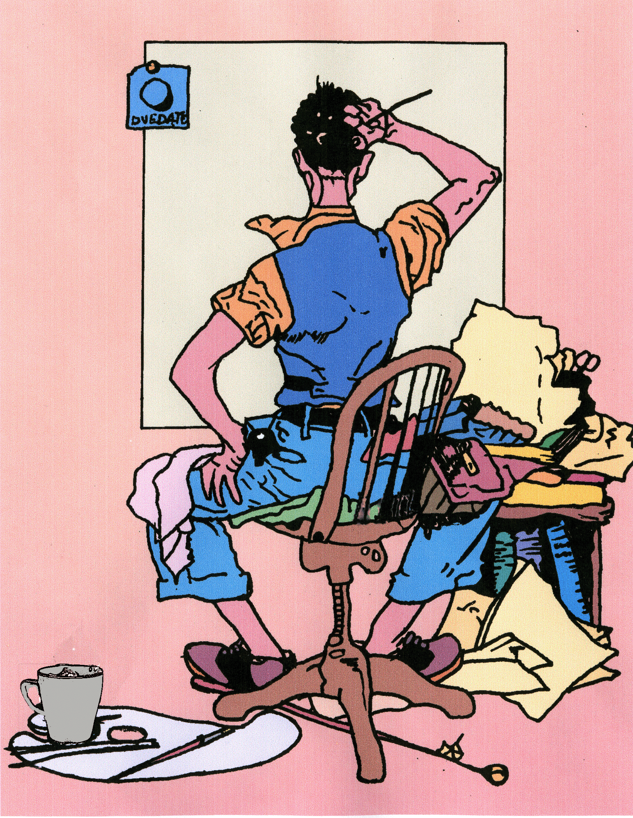

Slide 63
画家
哪些细节是没有被呈现的? 你自信程度如何?
颜料
椅子
画笔
画架
调色板
背心
鞋子
纸

Slide 64
画家
颜料
椅子
画笔
画架
调色板
背心
鞋子
纸
= 没有呈现的

Slide 65


Slide 66
银行
你没有看见什么? 你自信程度如何?
照相机
取款机
安全窗
保险箱
放钱的抽屉
狗
有锁的存物柜

Slide 67

银行
照相机
取款机
安全窗
保险箱
放钱的抽屉
狗
有锁的存物柜
= 没有呈现的

Slide 68


Slide 69
露营
你没有看见什么? 你自信程度如何?
露营者
帐篷
桌布
自行车
椅子
蓝天

Slide 70

露营
露营者
帐篷
桌布
自行车
椅子
蓝天
= 没有呈现的

Slide 71

© geobra Brandstätter

Slide 72
自由讨论
你期望在动物园看到什么？
...
...
...
...

Slide 73
动物园
你在图片中看到了什么? 你自信程度如何?
长颈鹿
环绕动物园的围墙
大象
动物园管理者
孔雀
收票台
狮子

Slide 74

动物园
长颈鹿
环绕动物园的围墙
大象
动物园管理者
孔雀
收票台
狮子
= 没有呈现的

Slide 75


Slide 76
自由讨论
你通常发现起居室里有什么？
...
...
...
...

Slide 77
起居室
你在照片中看到了什么? 你自信程度如何?
桌子
椅子
桌布
钟
碗柜
花
画

Slide 78

起居室
桌子
椅子
桌布
钟
碗柜
花
画
= 没有呈现的

Slide 79
转向日常生活
学习目标:
我们的记忆会给我们开玩笑！
尤其对于重要事件（争吵，目击者的证词等等），要牢记：
如果我们不能记住某件事情的生动细节：
      不要太确信你的回忆是真实的。

Slide 80
转向日常生活
学习目标:
我们的记忆会给我们开玩笑！
尤其对于重要事件（争吵，目击者的证词等等），要牢记：
如果我们不能记住某件事情的生动细节：
      不要太确信你的回忆是真实的。
      寻找额外的信息（如，目击者）。

Slide 81
转向日常生活
学习目标:
我们的记忆会给我们开玩笑！
尤其对于重要事件（争吵，目击者的证词等等），要牢记：
如果我们不能记住某件事情的生动细节：
      不要太确信你的回忆是真实的。
      寻找额外的信息（如，目击者）。
      例如: 你和某人争吵过，模糊地记得他/她用言语侮辱过你。想想你的记忆也许在给你开玩笑或者你的回忆可能被扭曲了。此外，问问当时在现场的人。

Slide 82
如何对待精神疾病？
精神病发作时，患者倾向于记忆根本不曾发生过的事情或以不同方式发生的事情。

Slide 83
如何对待精神疾病？
精神病发作时，患者倾向于记忆根本不曾发生过的事情或以不同方式发生的事情。
举例：小王记得曾被招募参与恐怖袭击。
背景：一个中东长相的男子上了巴士，问小王她旁边的座位是否有人坐。她错误地把这解释为招募其加入的密码。这种错误解释在她的记忆中被进一步修饰，例如，这个男子递给她一个信封，并自我介绍叫“艾力”（这些细节并不是故意被加入的）。

Slide 84
如何对待精神疾病？
精神病发作时，患者倾向于记忆根本不曾发生过的事情或以不同方式发生的事情。
举例：小王记得曾被招募参与恐怖袭击。
背景：一个中东长相的男子上了巴士，问小王她旁边的座位是否有人坐。她错误地把这解释为招募其加入的密码。这种错误解释在她的记忆中被进一步修饰，例如，这个男子递给她一个信封，并自我介绍叫“艾力”（这些细节并不是故意被加入的）。
当一个人害怕时或处于压力之下时错误记忆就可能产生。在下结论之前：认真考虑你的假设是否是客观的，有事实依据的！此外要考虑这一点：和真实记忆相比，错误记忆通常是模糊的！

Slide 85


感谢您的参与!
給訓練員:
请分发工作表。介绍我们的应用程序COGITO（免费下载）。
www.uke.de/mct_app

Slide 86
Pictures used in this module are reproduced with indirect (creative commons license) or direct permission of the artists listed below, for which we would like to express our gratitude! A full list can be obtained via www.uke.de/mct. If we have involuntarily breached copyright, please accept our apologies. In this case, we kindly ask creators for their permission to use their work under the “fair use” policy.
Die in diesem Modul verwendeten Bilder wurden mit der indirekten (creative commons Lizenz) oder direkten Zustimmung der untenstehenden Künstler reproduziert, wofür wir uns herzlich bedanken möchten! Eine vollständige Liste ist hinterlegt auf www.uke.de/mkt. Sollten wir unbeabsichtigt gegen das Urheberrecht verstoßen haben, so bitten wir dies vielmals zu entschuldigen und bitten nachträglich um die Verwendungserlaubnis.
Name Photographer/Artist Name Fotograf/Künstler | Source/ Quelle | Picture Name/ Name des Bildes | CC = used with corresponding creative commons license; PP = used with personal permission of artist CC = genutzt unter creative commons Lizenz, PP = verwendet mit persönlicher Zustimmung des Künstlers | Description/Kurzbeschreibung
Bernd Hampel, Helmut Schack, Andreas Weißgerber | Private/privat | Untitled/ohne Titel | PP | Paintings of Spanish landscape/ Gemälde einer katalanischen Landschaft
The Rocketeer | flickr | Kirk Talks to Spock about his Fez Addiction | CC | Star trek/ Raumschiff Enterprise
lyricsart | flickr | Dresden bombing | CC | Bombed Dresden/ Zerbombtes Dresden
Nobik Attila | flickr | Piaget | CC | Piaget/ Piaget
missha | flickr | bugs bunny | CC | Bugs Bunny/ Bugs Bunny
Norman Rockwell Edited by/Editiert v. Michael B. Miller | - - - | - - - | PP | False memory pictures/False Memory Bilder
Geobra Brandstätter; Stefan Merz & Frank Burmeister | - - - | - - - | PP | playmobil figures/ Playmobilbilder
Ximena Del Villar Derpsch | Private/privat | - - - | PP | Drawings/Zeichnungen: Robbery/Raub, Beach/Strand, Pool, Bank, Camping, Living room/Wohnzimmer

Slide 87

我们看到并记住了同样的东西吗?
举例: 3 位画家为同一个西班牙乡村广场作画...

Slide 88



请看这三幅画的差别，例如，大小和颜色差异!哪些事物被描绘得不同或者被遗漏了？
Andreas Weißgerber
Helmut Schack
Bernd Hampel

Slide 89
每个人感知到的事物都不同！就像这三幅画:同样的乡村广场但却有许多不同之处
Andreas Weißgerber: 这个乡村广场的颜色非常丰富，右边的粉色房子(箭头所指之处)在Hampel先生的画作中是紫色，在Schack先生的画作中是红色。
Helmut Schack: 这幅画有朴实的颜色。棕榈树并不像其它两幅画那样笔直。
Bernd Hampel: 在这幅画中物体靠得很近。不像其它两幅画，左边的墙有三个拱门(圆圈所指之处)

Slide 90




我们的记忆并不像照相机一样工作！记住你可能犯错误.
原始的乡村广场照片：请注意这两辆车并没有出现在绘画作品中。
Andreas Weißgerber: 比例是一致的，但是颜色不匹配(例如，石墙事实上不是绿色的)。
Helmut Schack: 原来的棕榈树是直的。
Bernd Hampel: 左边的墙上只有两个拱门(请看红色圆圈)。

Slide 91
Pictures used in this module are reproduced with indirect (creative commons license) or direct permission of the artists listed below, for which we would like to express our gratitude! A full list can be obtained via www.uke.de/mct. If we have involuntarily breached copyright, please accept our apologies. In this case, we kindly ask creators for their permission to use their work under the “fair use” policy.
Die in diesem Modul verwendeten Bilder wurden mit der indirekten (creative commons Lizenz) oder direkten Zustimmung der untenstehenden Künstler reproduziert, wofür wir uns herzlich bedanken möchten! Eine vollständige Liste ist hinterlegt auf www.uke.de/mkt. Sollten wir unbeabsichtigt gegen das Urheberrecht verstoßen haben, so bitten wir dies vielmals zu entschuldigen und bitten nachträglich um die Verwendungserlaubnis.
Name Photographer/Artist Name Fotograf/Künstler | Source/ Quelle | Picture Name/ Name des Bildes | CC = used with corresponding creative commons license; PP = used with personal permission of artist CC = genutzt unter creative commons Lizenz, PP = verwendet mit persönlicher Zustimmung des Künstlers | Description/Kurzbeschreibung
Bernd Hampel, Helmut Schack, Andreas Weißgerber | Private/privat | Untitled/ohne Titel | PP | Paintings of Spanish village square/ Gemälde eines spanischen Dortplatzes

